Slide 1





Мы знаем,
как стать Президентом!
Бизнес-школа УрФУ
РОСТ – Российские Стажировки
Малышева Лариса Анатольевна
д.э.н., профессор, директор Бизнес-школы УрФУ
Руководитель Президентской программы УрФУ
Член экспертного Совета ФРЦ
Член Совета РАБО
Руководитель группы НАСДОБР
Общественный представитель АСИ в Свердловской области «Образование и кадры»

Slide 2

РОСТ – РОссийские СТажировки
Изучение лучших практик предприятий и
обсуждение реальных кейсов
в ходе очных бизнес-визитов,
Решение кейсов от предприятий
командами слушателей и выпускников Президентской программы всей страны,
а также команд от предприятий-партнеров
в гибридном формате или онлайн

Slide 3
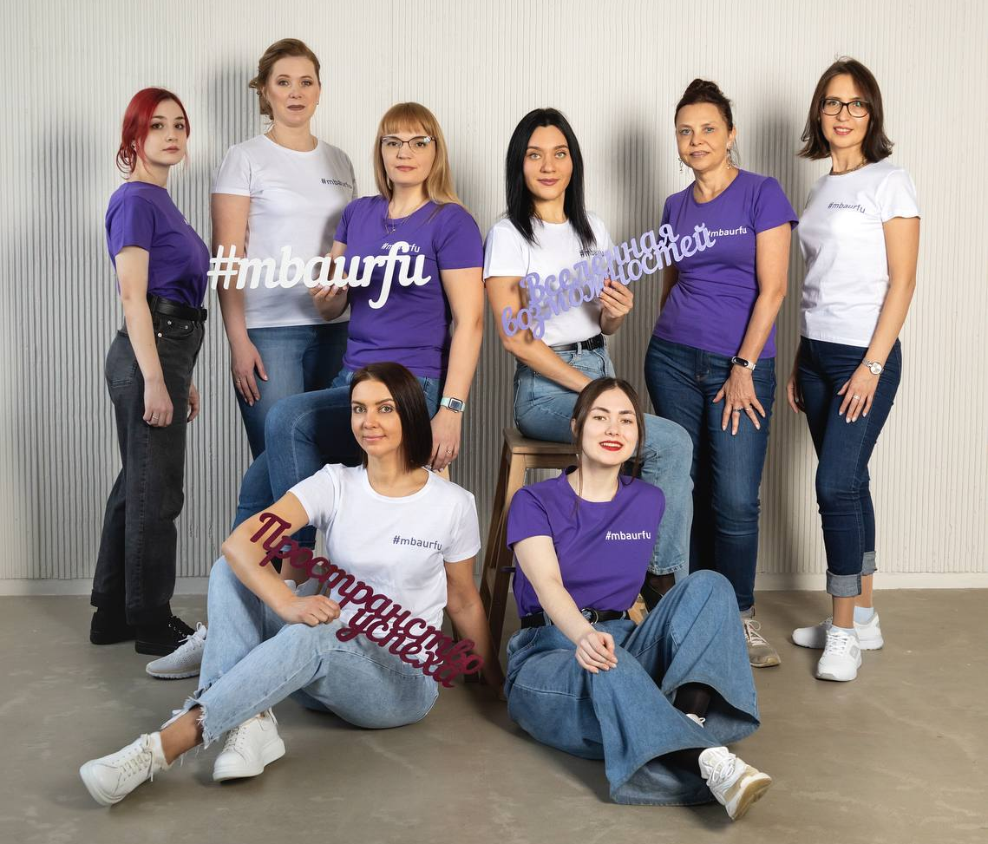
Команда Бизнес-школы УрФУ
Лидер проекта
Малышева Лариса Анатольевна
д.э.н., проф., директор Бизнес-школы УрФУ
IPMA (A), ICAgile Sert. Prof.
Харламова Ольга Геннадьевна
Заместитель директора Бизнес-школы УрФУ
IPMA (C), ICAgile Sert. Prof.
Иванова Маргарита Михайловна
Директор МВА-Центра Бизнес-школы УРФУ
Администратор Президентской программы

Slide 4
Проблемы, решаемые Практикой
Региона: недостаточная удовлетворенность работодателей и предпринимателей количеством и качеством трудовых ресурсов (показатель Инвестрейтинга)
Предприятий:
нехватка талантливой молодежи, сложность в отборе, низкая привлекательность производственных компаний
сложность появившихся задач в условиях турбулентности, требующих вовлечения потребителей и партнеров в решение
Слушателей ПП:
нехватка опыта работы в команде в ходе решения сложных задач
Низкая «насмотренность» и нехватка опыта решения схожих проблем на разных предприятиях в разных отраслях

Slide 5
Целевая аудитория в решении кейсов
Команды слушателей и выпускников ПП региона
Команды слушателей и выпускников ПП страны
Команды предприятий-партнеров ПП
Команды Hi-Tech Точек кипения
Участники Клубов мышления
Команды студентов колледжей и вузов
Команды преподавателей и экспертов ПП
Смешанные команды

Slide 6
Цели проекта РОСТ Бизнес-школы УрФУ
Провести не менее 2-х стажировок на предприятиях
слушателей Президентской программы
Научить и снабдить методикой реализации проекта
слушателей ПП, чтобы они реализовали проекты РОСТ по:
Организации очного визита на свои предприятия,
не дольше 1 дня, с изучением лучших практик
на актуальные темы для региона и ПП,
С получением не меньше 2-х кейсов, заранее согласованных
с руководителем Президентской программы БШ УрФУ
Размещением кейсов на платформе leader-id.ru, вовлечение
команд вузов, сети Точек кипения, Клубов мышления,
предприятий в решение кейсов
Привлечением экспертов к оценке решений
Проведением онлайн Demo-Day с выявлением победителей для последующего внедрения

Slide 7
Цели проекта слушателей ПП БШ УрФУ
Проведение стажировки на своем предприятии по ключевым темам: бережливое производство, импортозамещение, цифровизация, производственные технологии
Для не менее 80% слушателей Президентской программы
Бизнес-школы УрФУ
В течение 1 дня с изучением лучших практик бизнес-
партнеров, производства, выдачей не менее 2-х кейсов
Сбором не менее 8 команд из 3-5 чел,
и последующим решением кейсов в течение недели
Презентацией кейсов руководителям и их
оценкой не ниже 4, выбором 3-х лучших решений

Slide 8
Результаты РОСТ: 2020
17.09.20 Президенты PRO-Invest
8 проектов, 5 Фондов, 96 участников
30.09.20. ПАО «Северский Трубный завод»
2 кейса, 151 участник, 5 команд
30.09.20. Цифровая co:Labорация
ПК Стилобит, АО КМЗ, Россети Урал,
АО СиАйТИ
3 кейса, 120 участников, 7 команд

Slide 9
Результаты РОСТ: 2021
01.07.21. РОСТ производительности труда
ОАО «Хладокомбинат №3
2 кейса, 5 команд, 54 участника
17.06.21 РОСТ производительности труда
ОАО «Уралэлектромедь»
2 кейса, 5 команд, 54 участника
15.07.21 ProMyUral АО “УЗГА”
2 кейса, 38 участников, 5 команд
19.07.21 EnergoGO: Лучшие практики энергосбережения
2 кейса, 5 практик, 5 команд, 51 участник

Slide 10
Результаты РОСТ: 2022
12.04.22 Бизнес-визит ОАО НЛМК
40 участников, 3 практики, 3 кейса
12.04.22 – 24.04.22
Проектная работа в виртуальных командах
24.04.22 Demo-Day
40 участников, https://leader-id.ru/events/288211
3 кейса, 6 команд

Slide 11
Результаты РОСТ: 2023
15.03.23 РОСТ. УГМК-АГРО. АО «Тепличное»
12 участников, 3 практики, 2 кейса
15.03.23 – 25.04.23
Проектная работа в виртуальных командах
25.04.23 Конференция: Технологии НТИ и рынки Будущего. Продовольственная безопасность
115 участников, https://leader-id.ru/events/422533
2 кейса, 7 команд

Slide 12
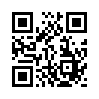
Результаты РОСТ за 4 года
7 Бизнес-партнеров
18 кейсов = 18 решений
37 лучших практик по актуальным направлениям
67 экспертов по направлениям
9 реализованных проектов РОСТ
9 готовых менеджеров проектов
44 команды слушателей, выпускников
Подробнее >>
https://mba-urfu.ru/rost#!/tab/664711275-2

Slide 13
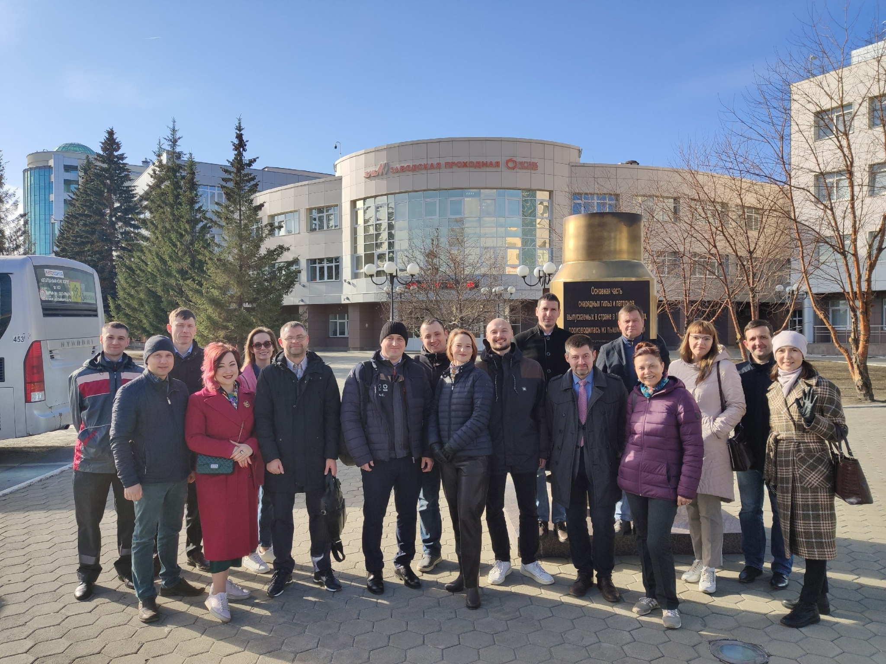
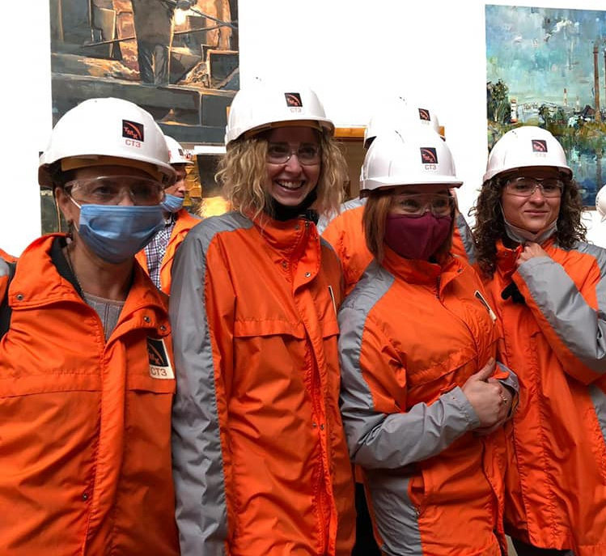
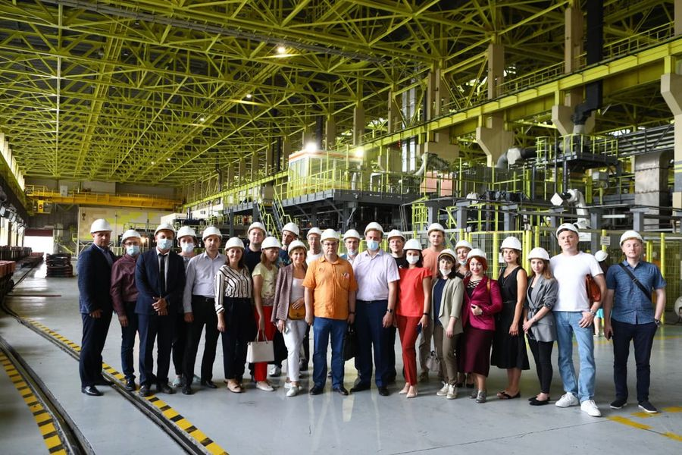
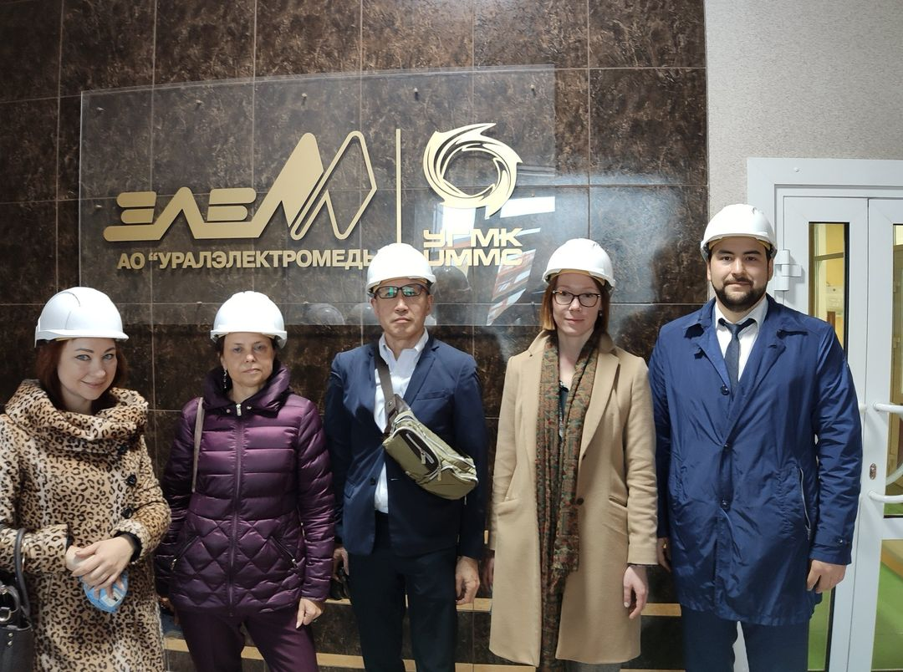
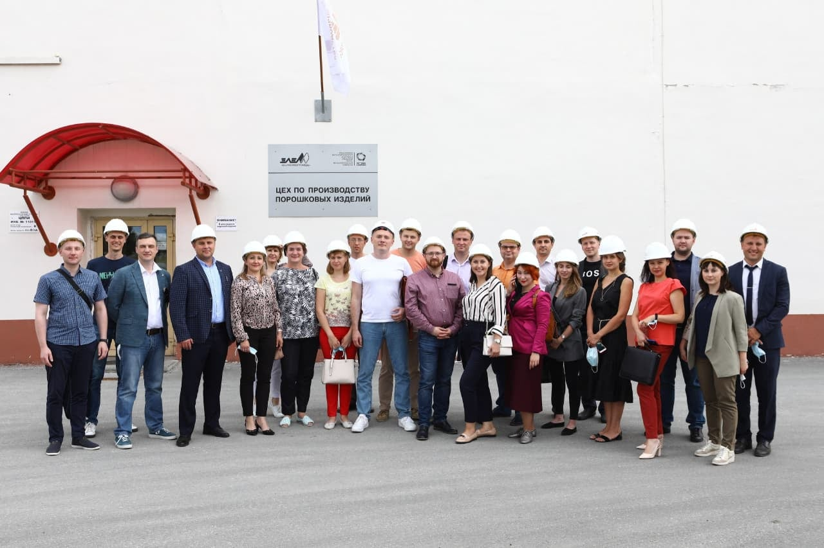
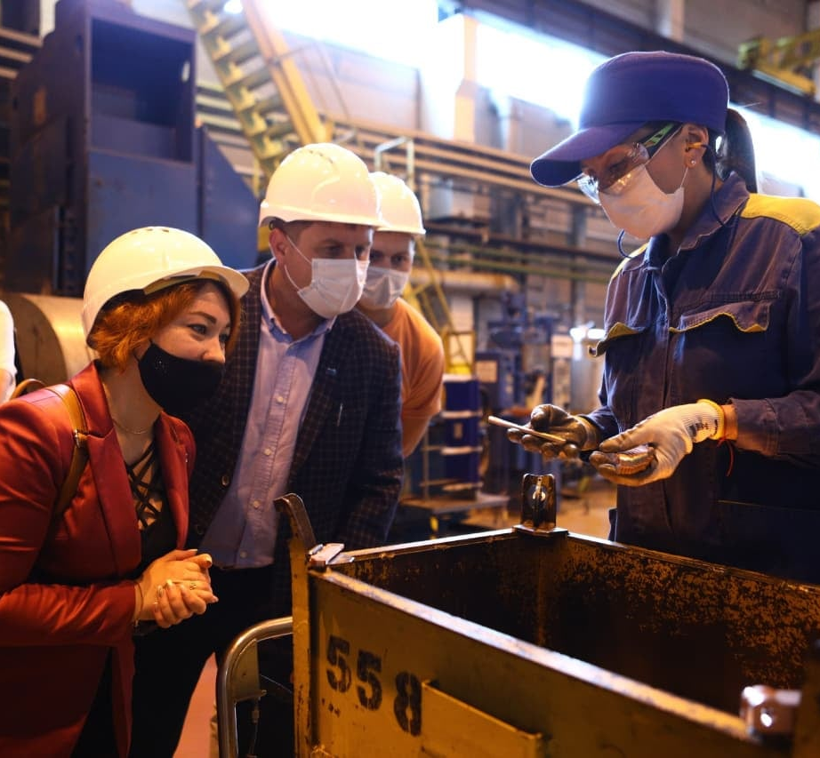

Slide 14
Этапы реализации
Курс «Управление проектами»
Деловая игра «Проектный офис»
Организация Проектного офиса и реализация слушателями проекта РОСТ:
3.1. Бизнес-визит на предприятие
3.2. Изучение лучших практик, в т.ч. Проектов,
реализованных выпускниками
3.3. Сбор команд и решение кейсов онлайн
на сайте Leader-ID.ru
3.4. Demo-Day. Конкурс решений и команд
3.5. Конференция

Slide 15
Ресурсы
Методика проведения Деловой игры «Проектный офис»
Президентский Проектный офис с 2007 года
Бизнес-партнеры Президентской программы
> 2500 выпускников
Команда Бизнес-школы УрФУ
Команда Точки кипения – Екатеринбург

Slide 16
Партнеры
Вузы-партнеры Президентской программы
Сеть Точек кипения
Сеть Общественных представителей АСИ
Региональная Комиссия подготовки управленческих кадров Свердловской области
Эксперты рынков НТИ
#КПД – Клуб Программных директоров
Клубы мышления АСИ

Slide 17
Уникальность
Проект РОСТ реализуется слушателями программы в качестве проекта в ходе обучения
Федеральный охват участников при решении кейсов
Разнородная целевая аудитория, включая сотрудников предприятий, студентов, экспертов
Актуальные (не учебные) реальные кейсы
Demo-Day с участием бизнес-партнера
Экспертное жюри из числа владельцев кейсов, сторонняя оценка решений

Slide 18
Срок реализации
РОСТ реализуется по инициативе слушателей
С 2020 года на регулярной основе
В проектных командах с участием выпускников Президентской программы, сотрудников предприятий
Демонстрирующих в ходе бизнес-визита результаты внедрения своих проектов и лучшие бизнес-практики
В Бизнес-школе УрФУ РОссийские СТажировки практикуются с 2005 года в разных форматах: бизнес-визиты, экскурсии, решение кейсов
С 2020 стажировки предполагают решение задач предприятий и презентации решений в ходе Demo-Day

Slide 19
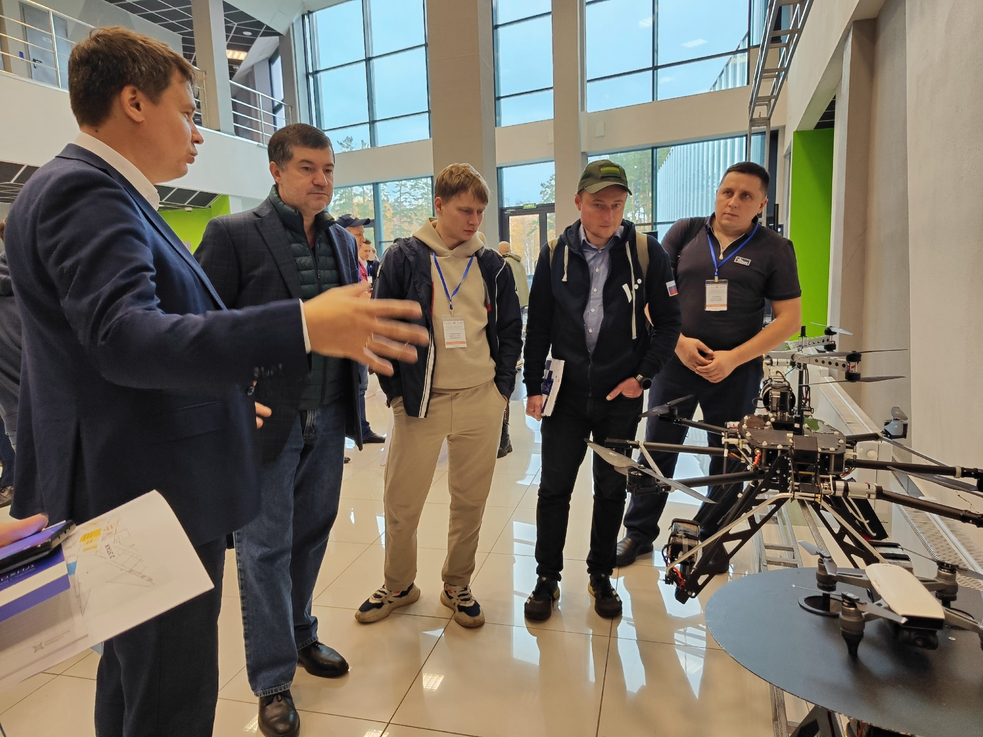
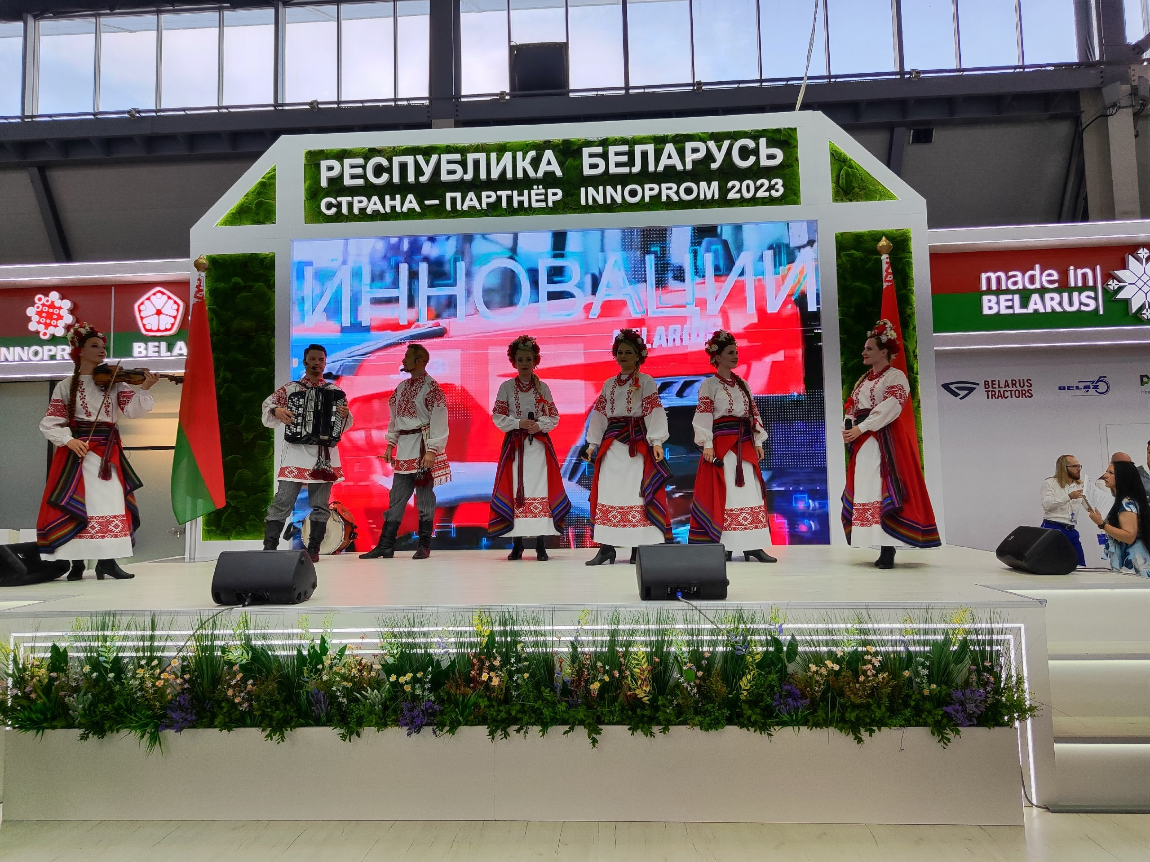
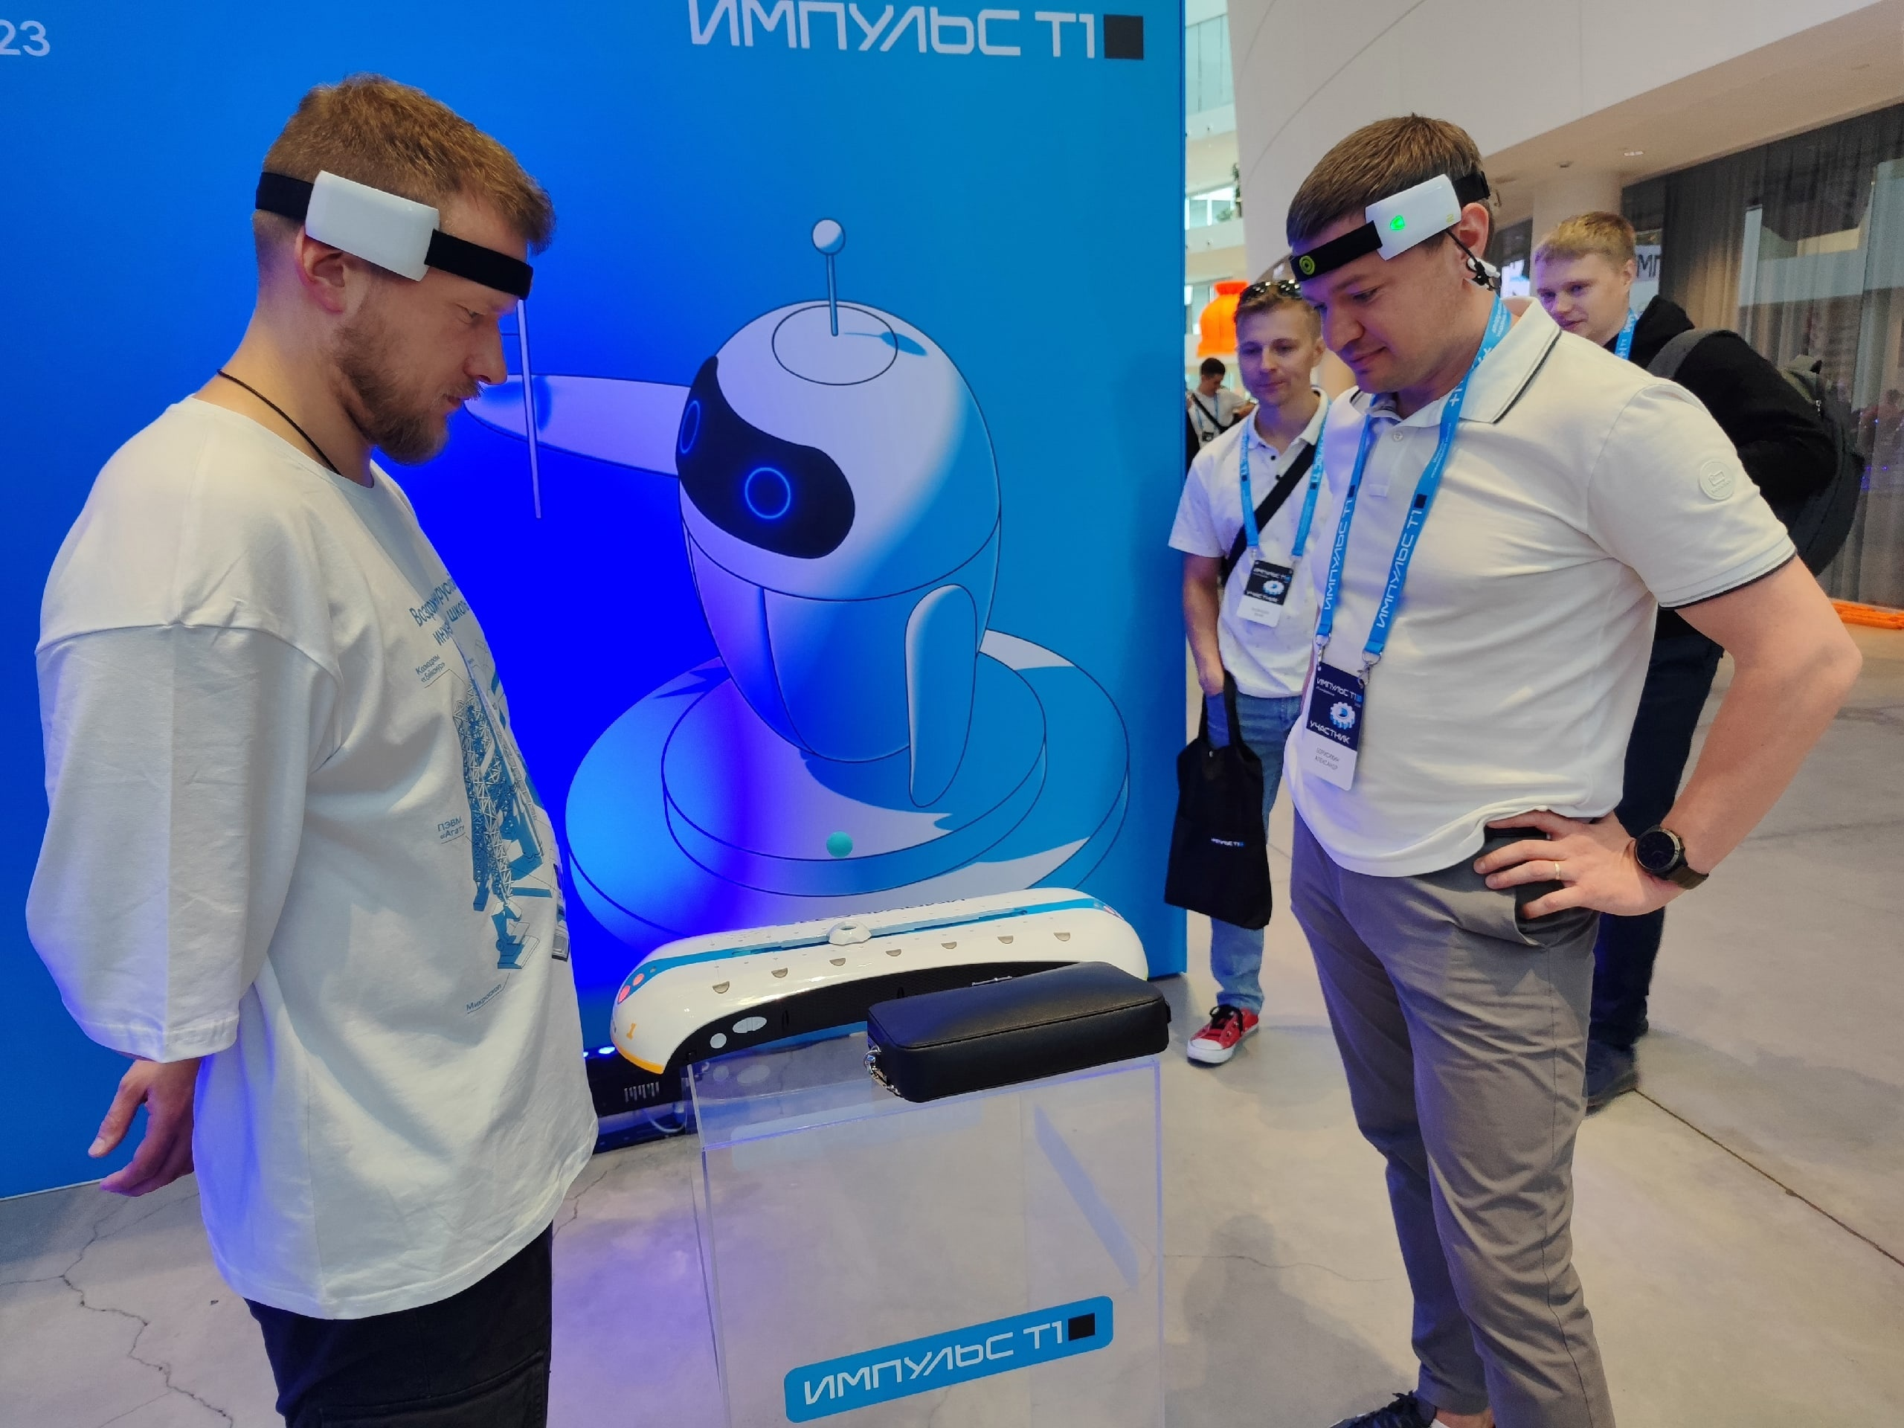
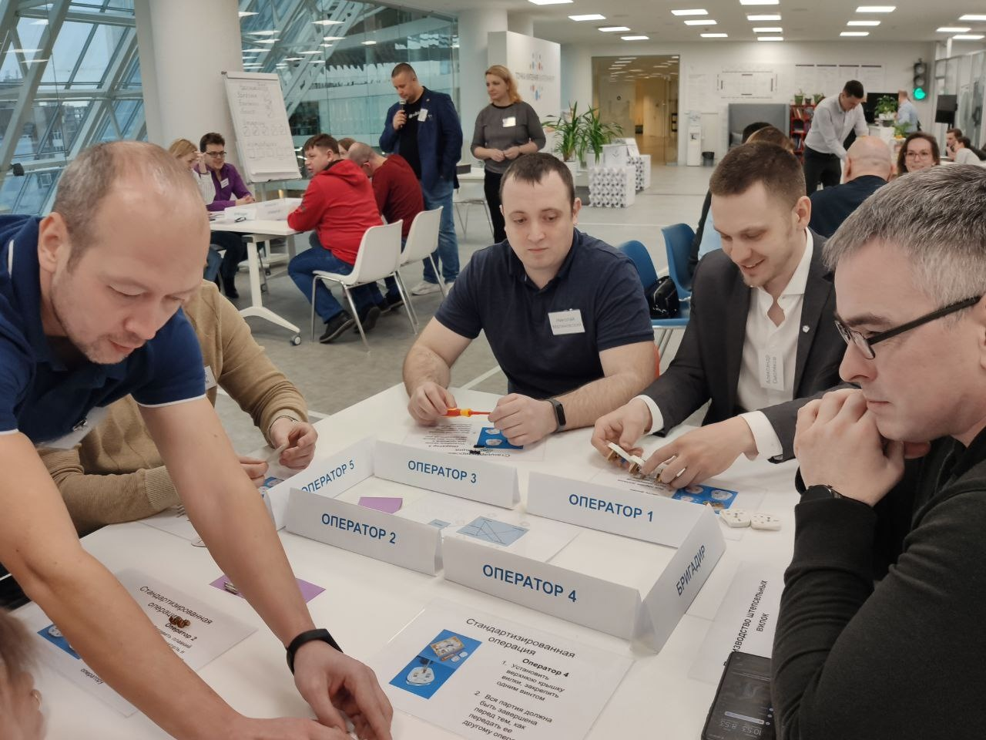
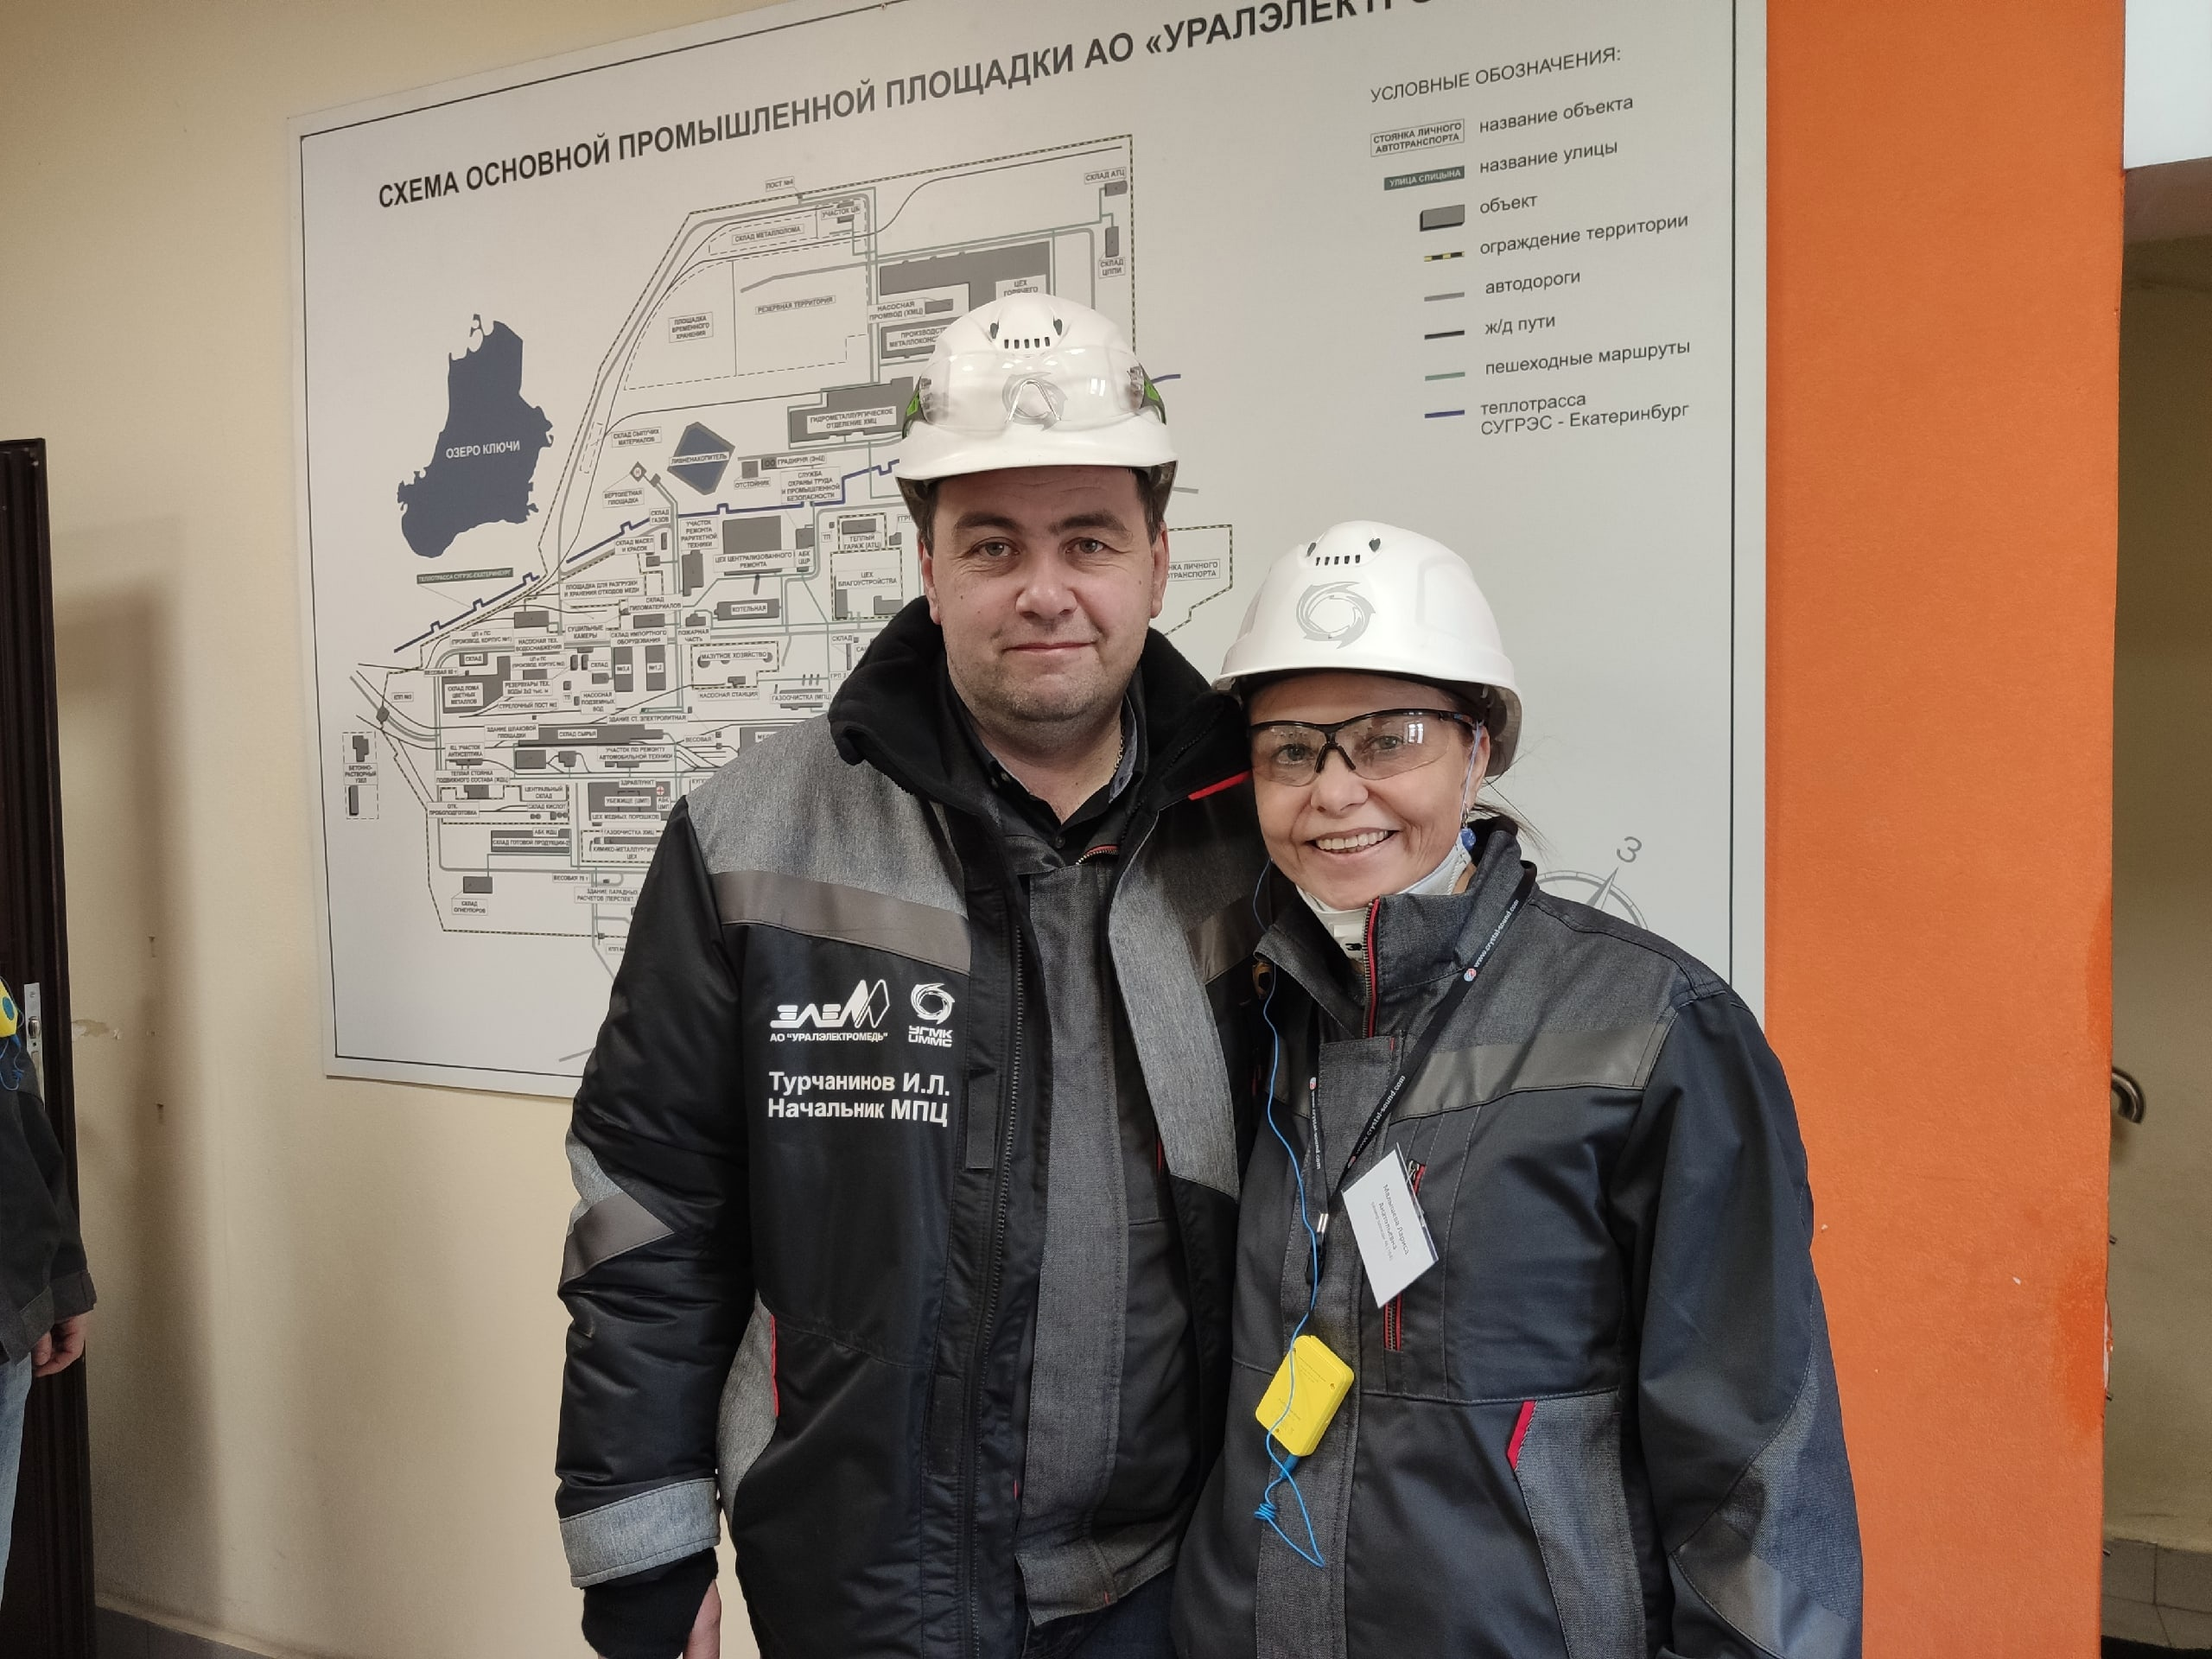
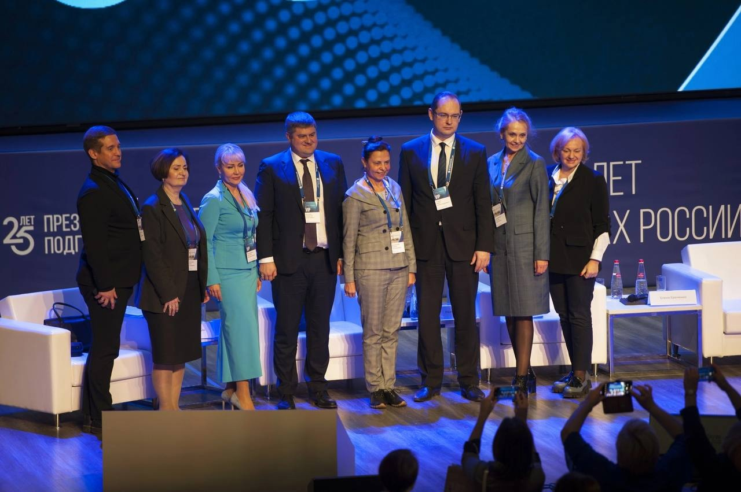
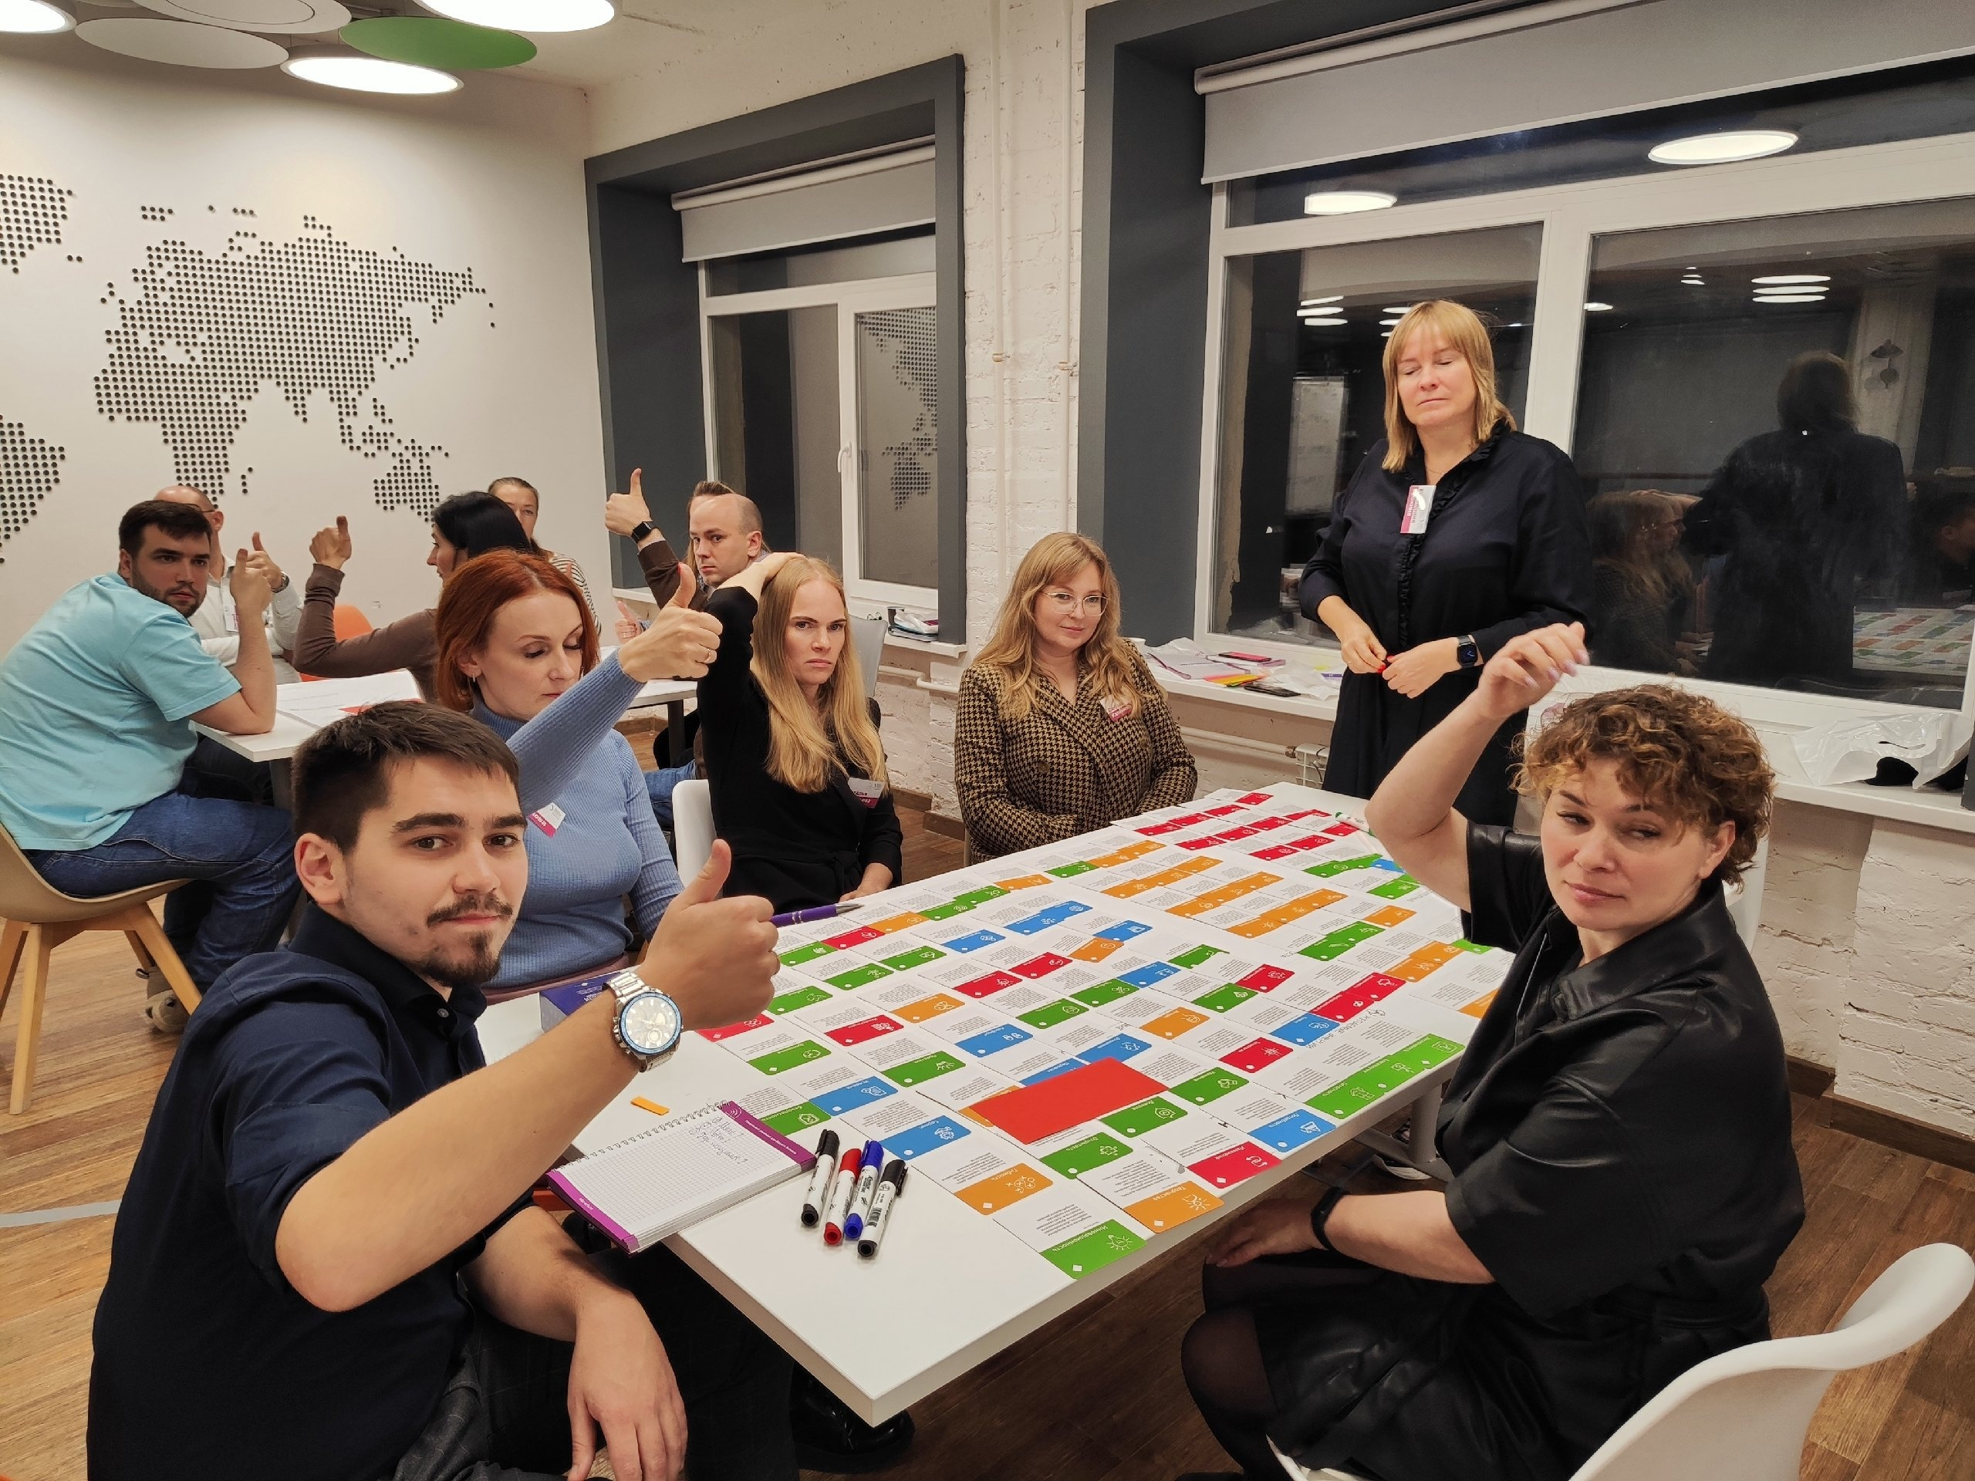
Бизнес-школа УрФУ
8-922-6226531
director@mba-urfu.com
https://mba-urfu.ru

